Slide 1
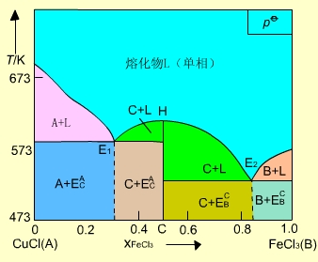
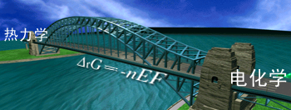

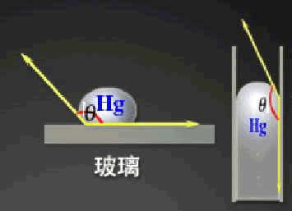
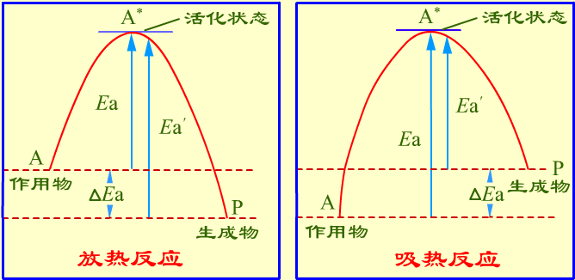

Slide 2
物理化学
任课教师、课程内容和教学方法
南俊民
物理化学教研室
E-mail: jmnan@scnu.edu.cn
办公室:L3-200A; 教研室：L1-314
Tel: 13650716796

Slide 3
课程教学目标
学习物理化学专业知识
以教学为载体，提升解决专业问题的能力
围绕教学，拓展视野并提升适应社会的能力

Slide 4
课程说明和教师要求
课堂纪律按学校规定执行，请假要发短信
讲课内容以教材为主，辅助介绍相关知识
提前5 min进教室，教学中将介绍相关知识
课室不允许吃东西；回答问题声音要洪亮，如不能回答请说“抱歉，我。。。”
注意礼节，与老师见面或分别时要打招呼
学期教学过程中，拟邀请其他老师参与教学
成绩：课内20%+课外20%+ 期末闭卷60％

Slide 5
物理化学学习内容简介
很多人认为，物理化学是最难学的一门化学课。知识点涉及：化学反应中的能量变化及平衡、溶液、相平衡、反应速率及影响因素、电荷传递与化学反应、反应界面、胶体等。。。。。。
现实中，物理化学课程内容与你的生活和工作息息相关，并充满着神奇的魔力。

Slide 6
什么是化学？什么是物理化学?
无机化学
分析化学
化学
有机化学
物理化学？
高分子化学
生物化学，化学管理学，
冶金化学，……
物理化学是化学学科的一个分支

Slide 7
化学反应过程与现象
1）2H₂ + O₂ → H₂O 伴随体积变化和热生成
2）2Mg+O₂ →2MgO 伴随着光和热的生成
3）PbO₂+Pb+2H₂SO₄ →2PbSO₄+2H₂O 电极上通过电流
。。。。。。

Slide 8
从以上例子中你看到、想到了什么？

Slide 9
化学反应过程与现象
热
电
化学
温度变化
密不可分
化学反应
压力变化
原子、分子间的分离与组合
体积变化
相变化
。。。。。。
物理学
光
磁

Slide 10
日常生活中常见的情景
如何知道爆炸反应的最高温度？
大雪天向马路喷洒盐水，为什么能防止路面结冰而引起的路滑？
如何计算高压锅的压力？
为什么盐水溶液可通常作为冷冻的循环液?
如何计算药物的保质期?
如何计算电池的最大放电量?
大气层中臭氧层为什么会逐渐变薄？
为什么能实现人工降雨？
自然中的水滴为什么是球型的？为什么肥皂泡不易破裂?
长江河出口处为什么形成三角洲?
豆浆中加了卤水为什么可以得到豆腐?
……生活中许多习以为常的多现象隐藏着物理化学的原理。

Slide 11
什么是物理化学?
物理现象
化学现象
物理化学
用物理的理论和实验方法
研究化学变化的本质与规律

Slide 12
什麽是物理化学?
物理化学是从物质的物理现象和化学现象的联系入手，来探求化学变化及相关的物理变化基本规律的一门科学。
---付献彩---
以物理的原理和实验技术为基础，研究化学体系的性质和行为，发现并建立化学体系的特殊规律的学科。
--- 中国大百科全书（唐有棋）----

Slide 13
什麽是物理化学？
Physical chemistry is the branch of chemistry that establishes and develops the principles of the subjects. Its concepts are used to explain and interpret observations on the physical and chemical properties of matter.
Physical chemistry is also essential for developing and interpreting the modern techniques used to determine the structure and properties of matter, such as new synthetic materials and biological macromolecules.
----Atkins-----

Slide 14
物理化学学习内容简介
很多人认为，物理化学是最难学的一门化学课。知识点涉及：化学反应的能量变化及平衡、溶液、相平衡、反应速率及影响因素、电荷传递与化学反应、反应界面、胶体。。。。。。
现实中，物理化学课程内容与你的生活和工作息息相关，可谓充满着神奇的魔力
物理化学内容是哲学专业研究者的必修课
根据同学们学习要求取向的多样性，教学也将兼顾科研、企事业就业、创业（创业培训QQ群号250244866，实名注册）等学习需求。

Slide 15

物理化学的课程内容
基本定律
热力学第一定律
热力学第二定律
热力学第三定律
化学热力学
    目的：解决化学变化的能量转换化学反应方向和限度
    热力学第二定律--化学平衡
    热力学第一定律--热化学
    多组分系统热力学--溶液
    多相系统热力学--相平衡
应用
多组分体系;相平衡体系
可逆电池
表面与胶体化学

Slide 16
宏观动力学;
电极过程动力学
各种动力学过程
（光化学反应；催化动力学
溶液中反应、快速反应、
拟定反应机理的一般方法等）
化学动力学
基础
目的：解决化学反应的速率和机理问题
微观动力学
碰撞理论、
过渡态理论
单分子反应理论

Slide 17
研究电能和化学能之间的互相转换、转换过程中相关规律的科学
电化学基础
电解与极化作用
电解的工业应用
电解质溶液的电导
电导测定的应用
可逆电池
电池电动势测定与应用
化学电源
金属腐蚀与防腐

Slide 18
物质界面的特性
表面张力、表面吉布斯自由能
毛细现象、亚稳状态
表面活性剂的性质与作用
表面现象、胶体
在分子（原子）尺度上研究界面上的物理和化学过程的科学，包括研究物质的界面特性和分散体系的性质
分散体系性质
动力性质、光学性质、
电学性质
胶体分散体系的稳定性

Slide 19
物理化学的建立与发展
第一阶段：1887 - 1920 s
化学平衡和化学反应速率唯象规律的建立
“物理化学”这一术语最早在18世纪中叶，由俄国科学家罗蒙诺索夫提出
19世纪中叶：提出热力学第一定律和热力学第二定律
1840年6月--1842年8月：中国经历了第一次鸦片战争
1850：Wilhelmy 第一次定量测定反应速率
1879： Guldberg和Waage建立质量作用定律
1889：Arrhenius 公式的建立和活化能概念的提出
1887：德文“物理化学”杂志创刊
1906--1912：Nernst热定理和热力学第三定律的建立

Slide 20
物理化学的建立与发展
第二阶段：1920 s - 1960 s：结构化学和量子化学的蓬勃发展、化学变化规律的微观探索
1926 量子力学建立
1927 求解氢分子的薛定谔方程
1931 价键理论建立
1932 分子轨道理论建立
1935 共振理论建立
1918 提出双分子反应的碰撞理论
1935 建立过渡态理论
1930 提出链反应的动力学理论

Slide 21
物理化学的建立与发展
第三阶段：1960 s 至今：由于激光技术和计算机技术的发展，物理化学各领域向更深度和广度发展
宏观 微观
静态 动态
体相 表相
平衡态 非平衡态

Slide 22
物理化学的建立与发展
胶体化学
化学动力学
20世纪以来，物理化学发展迅速，新的测试手段和数据处理方法不断涌现，形成了许多分支学科
量子化学
热化学
化学热力学
物理化学
电化学
表面化学
结构化学
催化作用
溶液化学

Slide 23
历史的反思
在现有中学和大学化学课本中，我们通常接触到的化学家大都是欧美人，为什么？

Slide 24
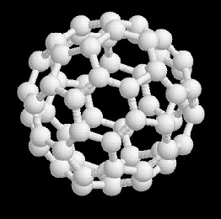

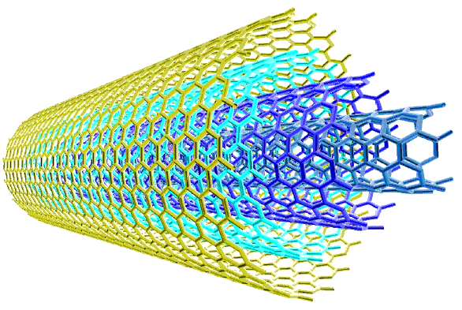

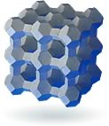
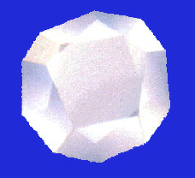
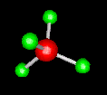
近代物理化学的发展趋势
（1）介观化学发展迅速
宏观
介观
微观
(宏观凝聚态)
(纳米材料)
(原子、分子)
粒子
膜
丝
管
纳米
介观材料在新材料、医药和生命科学中的各种用途

Slide 25
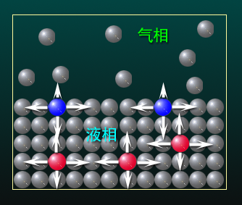
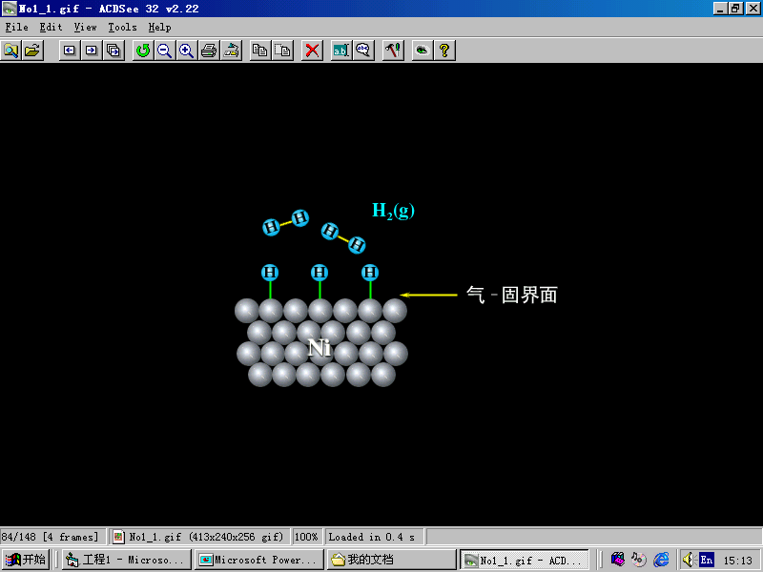
近代化学的发展趋势
（2）表面化学越来越引起重视
多相化学反应总是在表面上进行，了解表面反应的实际过程，推动表面化学和多相催化的发展。
表面活性剂、表面膜的应用越来越广泛

Slide 26
近代化学的发展趋势
各种新型的催化剂
介孔材料
分子筛
各种纳米材料
各种表面活性剂
润湿剂
洗涤剂
起泡剂
增溶剂
乳化剂
破乳剂
消泡剂
各种结构的表面膜
渗透膜
气体分离膜
电子器件膜
离子交换膜

Slide 27
物理化学的发展趋势
（3）学科的交叉和渗透更加普遍
大气
化学
材料
农学
农业
化学
材料
化学
药学
药物
化学
化学
生物
化学
生物
“物理化学”这棵大树不断结出新的果实
地球
化学
医用
化学
环境
化学
地学
医学

Slide 28
近代物理化学的发展趋势
学科间相互渗透、相互结合，形成了许多极具生命力的边缘学科
化学与材料
化学与能源
化学与环境
化学与生命
化学与生活
化学与管理

Slide 29
自然科学（物理化学）研究方法
1）实验、归纳和演绎、模型、理想化、假设、
数学统计。。。
2）热力学、统计力学和量子力学方法。。。

Slide 30
物理化学课程的学习方法
注意逻辑推理的思维方法，反复体会感性认识和理性认识的相互关系。
抓住重点，自己动手推导公式。
多做习题，学会解题方法。很多东西只有通过解题才能学到，不会解题，就不可能掌握物理化学。
课前自学，课后复习，勤于思考，培养自学和独立工作的能力。

Slide 31
教材和参考书
教材：
物理化学，傅献彩 等编 （高等教育出版社）
砺儒云课题：
https://moodle.scnu.edu.cn/enrol/index.php?id=5140
参考书：
物理化学核心教程，沈文霞编（科学出版社 第五版）
物理化学学习指导，孙德坤 等编（高等教育出版社）
物理化学，江琳才 等编 （高教出版社 第四版）
。。。。。。
辅助视频：(MIT的物理化学课程）
http://v.163.com/movie/2010/7/2/G/M6TUM0QVN_M6TUMOA2G.html
搜索“物理化学精品课程网站”，可以看到诸多名家讲物理化学课程

Slide 32
有关课程的几点具体要求
（1）作业：课前预习是每次必须完成的作业
（2）答疑：课间或课后，必要时特别安排
（3）讨论课：章节后总结并进行适当讨论
（4）成绩：课堂20 %+课外20 %+期末60 %

Slide 33
如何进行交流？
如何进行物理化学知识交流？

Slide 34
物理量的表示与运算
什么是物理量？
凡是可以定量地描述的物理现象都是物理量，例如温度、压力和体积等。
物理量一般都是可测量，且具有可以进行数学运算的特性，可以用数学公式表示。
同一类物理量可以相加减，不同类物理量可以相乘除。

Slide 35
物理量的表示与运算
物理量的表示
用单个斜体的拉丁字母或希腊字母表示,例如:
压力
体积
温度
热力学能
熵
质量
黏度
密度
化学势
能量
反应进度
活度因子

Slide 36

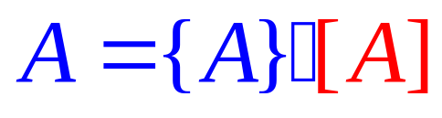
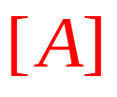
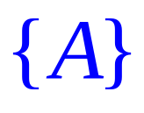
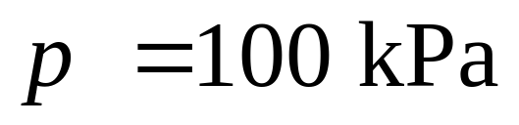
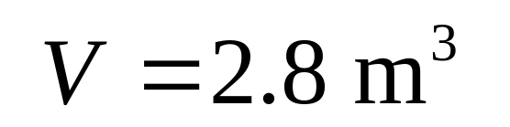
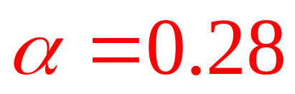
物理量的表示与运算
物理量的表示
物理量既可以用符号表示，也可以用数值与单位之积表示。例如，物理量 可以表示为
是单位
是数值
物理量
物理量
数值
单位
数值
单位
其单位为1

Slide 37
物理量的表示与运算
单位的表示
一般用小写正体的拉丁字母表示,例如:
米
秒
千克
摩尔
立方分米
立方米
如果单位来自人名，则第一个字母用大写，例如
Kelvin
Joule
Volt
Pascal

Slide 38
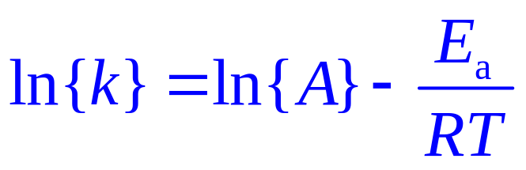
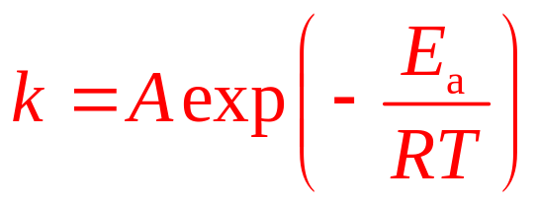
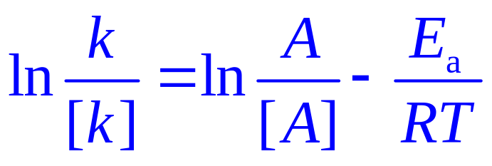
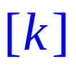
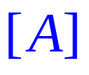
物理量的表示与运算
对数中的物理量
对数中是纯数，用物理量除以单位表示
对于Arrhenius经验式，取对数时表示为
方括号中， 和 表示相应物理量的单位

Slide 39
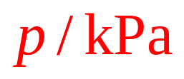
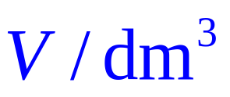
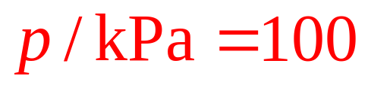
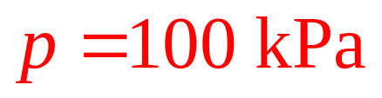
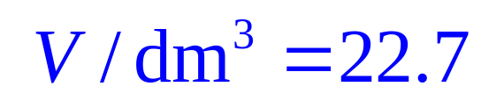
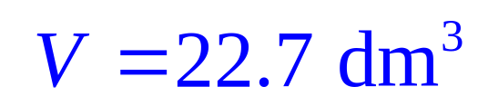
物理量的表示与运算
表格中的物理量
表格中用纯数表示，在表头中用物理量与其单位的比值表示
表1 不同压力条件下气体的体积
实验编号
1 | 100 | 22.7
2 | 50 | 45.4

Slide 40
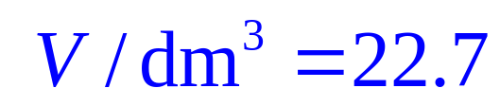
物理量的表示与运算
坐标中的物理量
坐标轴是数轴，坐标轴也要用物理量与其单位的比值表示
100
p/kPa
50
22.7
45.4
V/dm³
图1 气体的体积与压力曲线

Slide 41

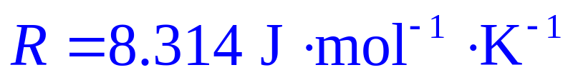
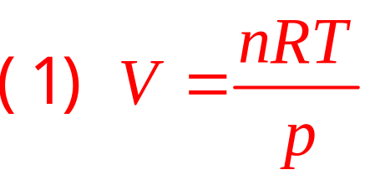
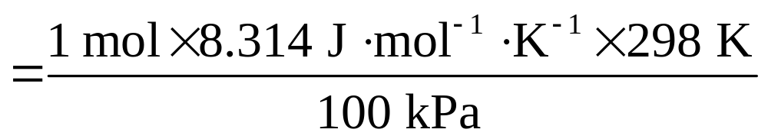
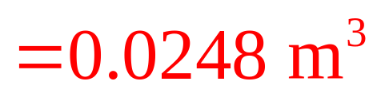
物理量的运算
方程代表物理量之间的关系
在运算物理量的方程时，必须代入完整的物理量
有1 mol 理想气体，在298 K和100 kPa时，要计算气体所占有的体积。已知
数值和单位都要运算

Slide 42
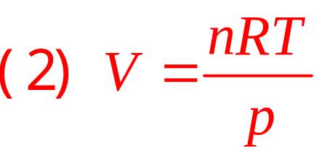
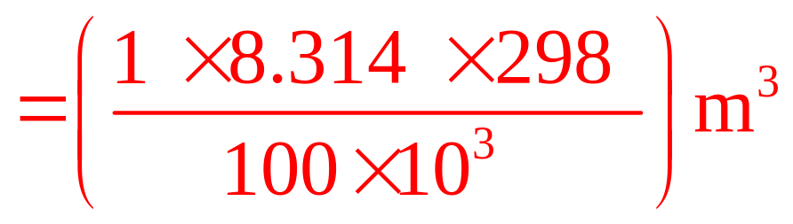
物理量的运算
方程代表物理量之间的关系
在运算物理量的方程时，必须代入完整的物理量
有1 mol 理想气体，在298 K和100 kPa时，要计算气体所占有的体积。已知
全部用国际单位制（SI）单位，运算式可以简单一点

Slide 43
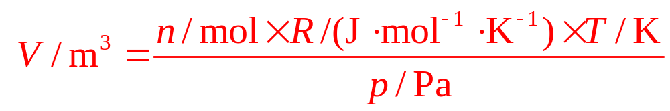
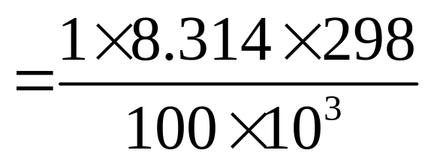
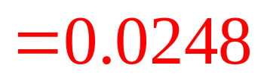
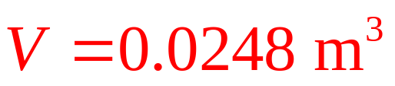
物理量的运算
方程代表物理量之间的关系
在运算物理量的方程时，必须代入完整的物理量
有1 mol 理想气体，在298 K和100 kPa时，要计算气体所占有的体积。已知
全部用数值运算

Slide 44
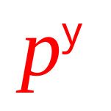
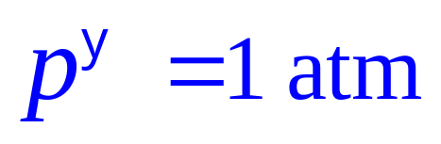
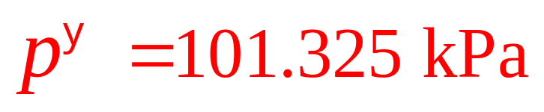
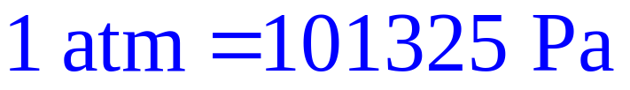
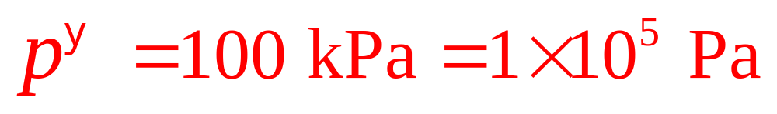
关于标准压力
表示标准压力
1986年以前，
1986年，GB 3100-86规定：
1993年，根据IUPAC推荐，GB 3100-93规定：

Slide 45
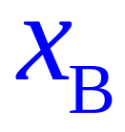
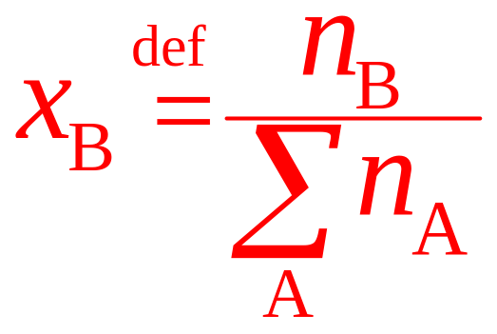
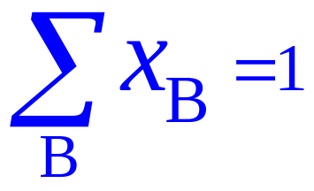
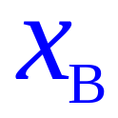
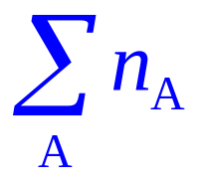
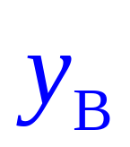
混合物组成表示法
一. B 的摩尔分数
单位为1
称为组分B的摩尔分数或物质的量分数
混合物中所有组分的物质的量之和
表示与液相平衡的气相中B的摩尔分数

Slide 46






混合物组成表示法
二. B 的体积分数
单位为1
称为组分B的体积分数（相同的T，p）
混合前纯B的摩尔体积
混合前各纯组分体积的加和

Slide 47






混合物组成表示法
三. B 的质量分数
单位为1
称为B的质量分数
B组分的质量
混合物中所有物质的质量之和

Slide 48
作业
1.复习与预习：所学内容并做好新课预习
2.作业：结合一年级学习、生活，写一约500字的
评论：我的大学理想与现实
3.读书：《论语》、《从一到无穷大》、《人间词话》、
《西方哲学史》、《围城》、《乡土中国》、
《百年孤独》、《平凡的世界》、《三体》、
《追风筝的人》、《理想国》、《艺术的故事》、
《瓦尔登湖》。。。。。。
4.视频：神探狄仁杰、读心神探、汉武大帝、雍正王朝、
俞敏洪和马云演讲视频、硅之牛仔。。。
5.翻译：翻译2019年发表的一篇学术论文。要求：内容与物化相关，期刊SCI影响指数大于5.0，译文格式为1.25倍行距、小四宋体打印，十二周前交打印稿，首页用标准的文献格式标出作者、英文题目、文献期刊名等信息。
6. 动手：基于所学知识完成一个小制作、小应用。。。

Slide 49
对本绪论课程教学的回顾与评论
Thanks for your attention!

